Slide 1
Stage Tiana Jacquemart, mars-juillet 2015
Etirement à 10%, sur 2 types cellulaires
- C2C12 transfectées MRTAF-GFP sur substrat PDMS coatés fibronectine
- Myoblasts C infectées sur FlexCell collagène I sans Matrigel
Même milieu pour toutes les expériences : DMEM sans rouge de phénol, 10% SVF, HEPES
Deux marquages de la F-actine : Ftractin mCherry (C2C12)
SiRactin (C2C12 et myoblasts C)

Slide 2
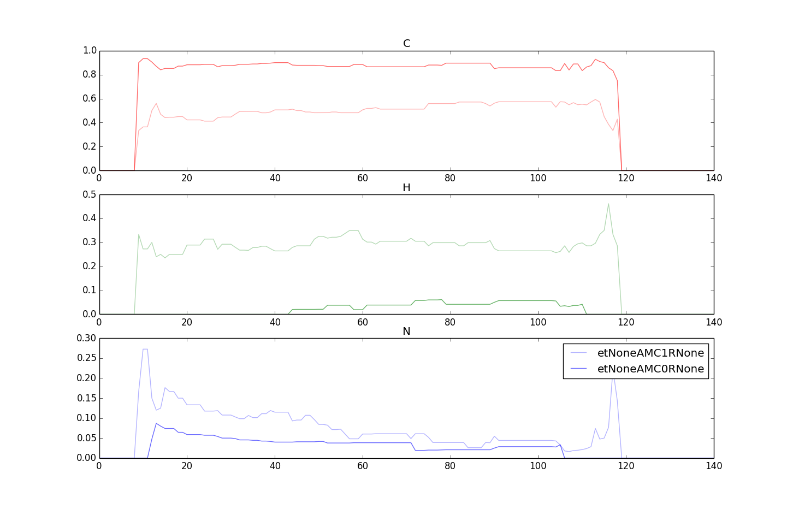
C2C12
1eres manips : transfectées Mrtf-A GFP et Ftractin mCherry
résultat : la Ftractin favorise la F-actine et pousse MRTFA dans le noyau

Slide 3
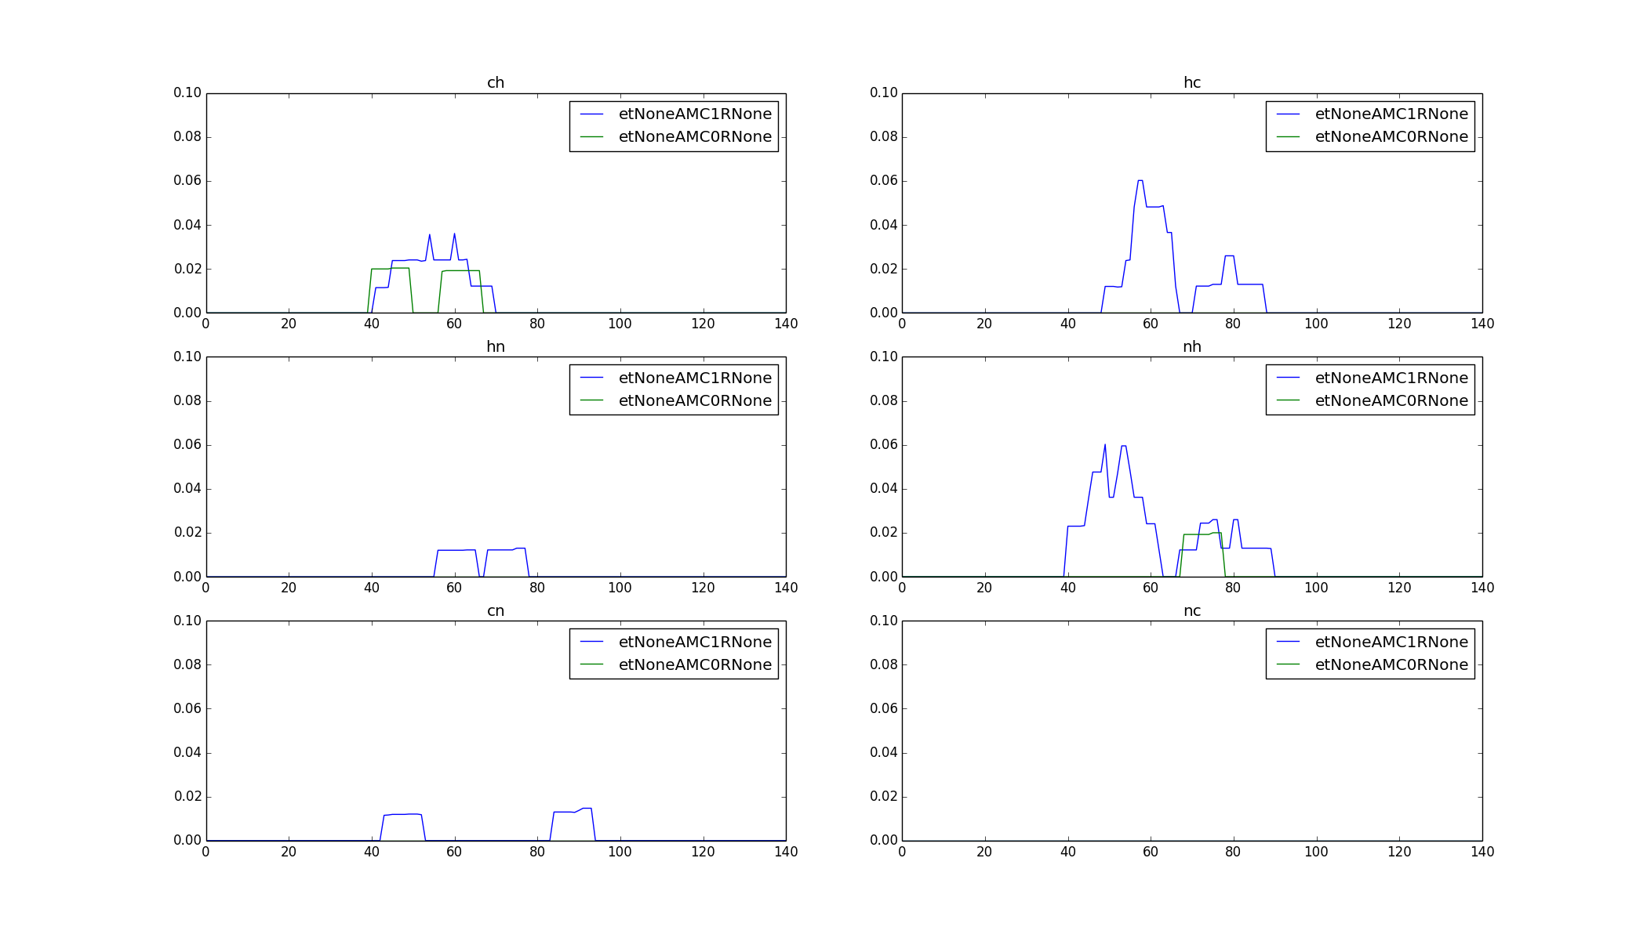

Slide 4
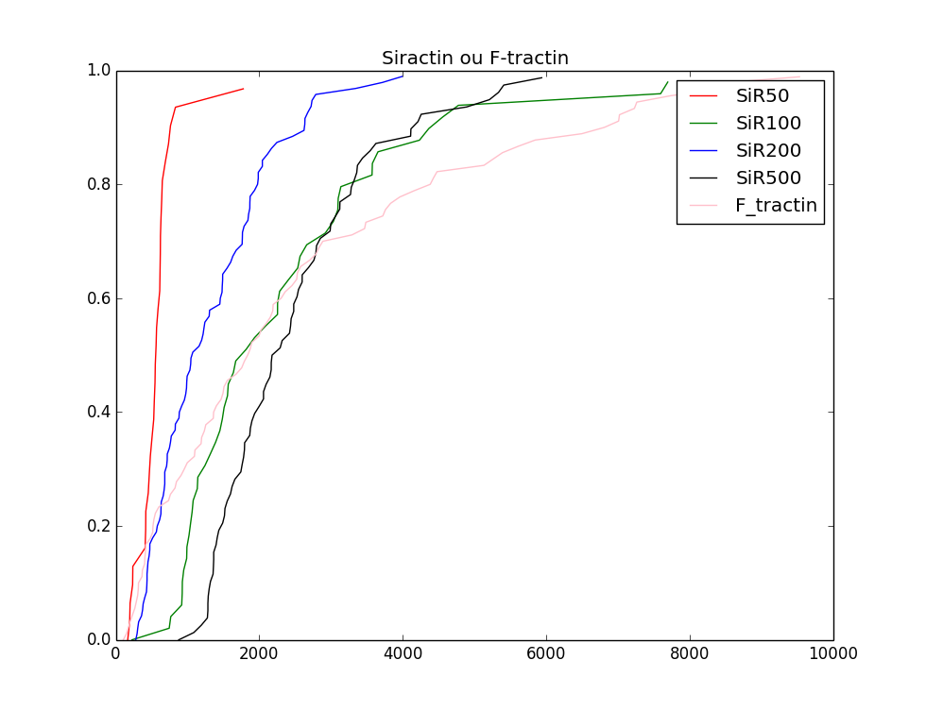
C2C12
2emes manips : transfectées Mrtf-A GFP et SiRactin
Intensité de fluorescence en fonction de la concentration en SiRactine
}
overnight
}
3h
Fréquence cumulée
Niveau de fluo

Slide 5
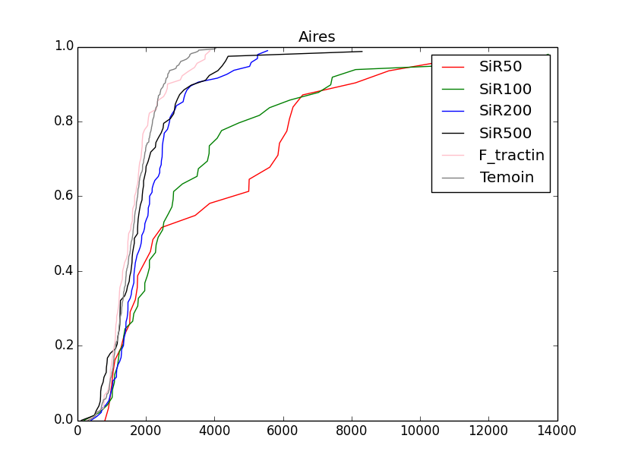
Fréquence cumulée
Aire en pix²

Slide 6
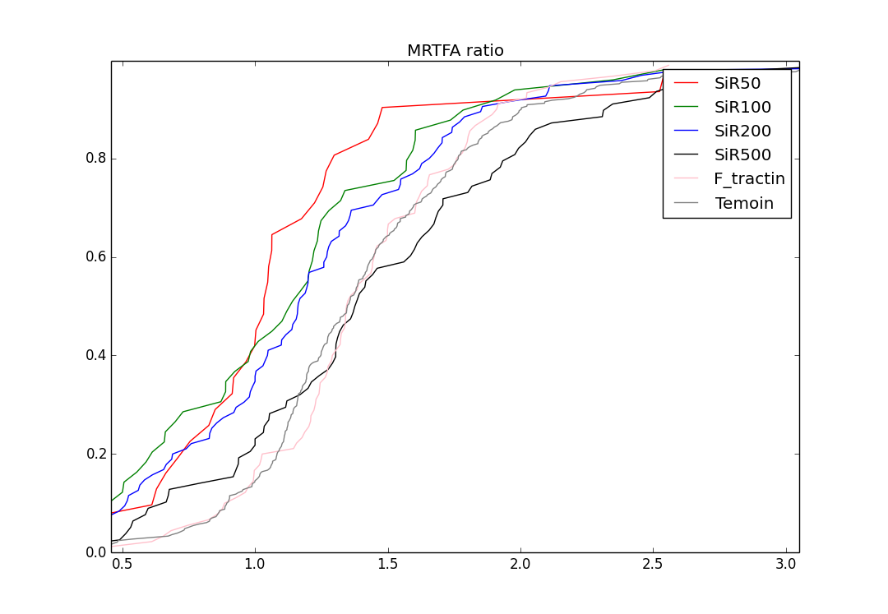
la SiRactin perturbe la répartition de MRTFA dans la cellule
Fréquence cumulée
MRTFA ratio (périnucléaire/nucléaire)

Slide 7
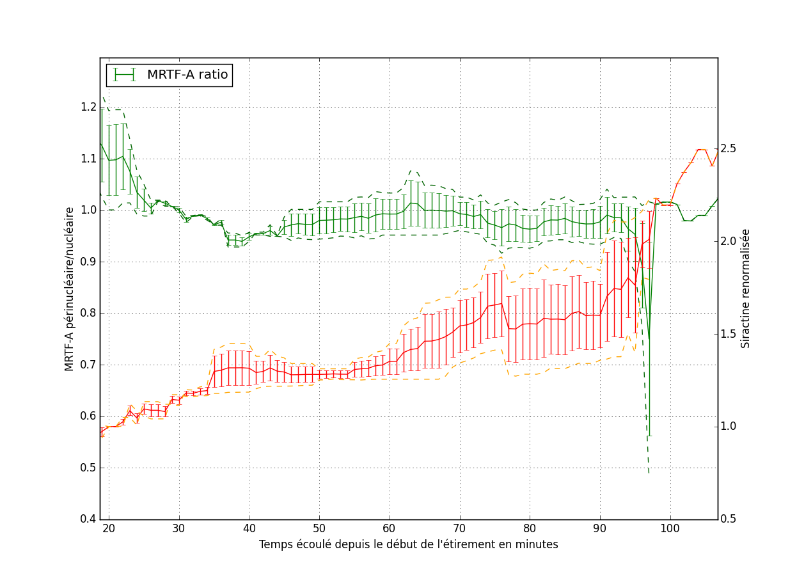
C2C12
transfectées Mrtf-A GFP et SiRactin 50 nM overnight
étirement 10%
Sous étirement l’actine polymérise et MRTFA entre dans le noyau
Entrée de MRTFA dans le noyau plus rapide avec SiRactine que sans

Slide 8
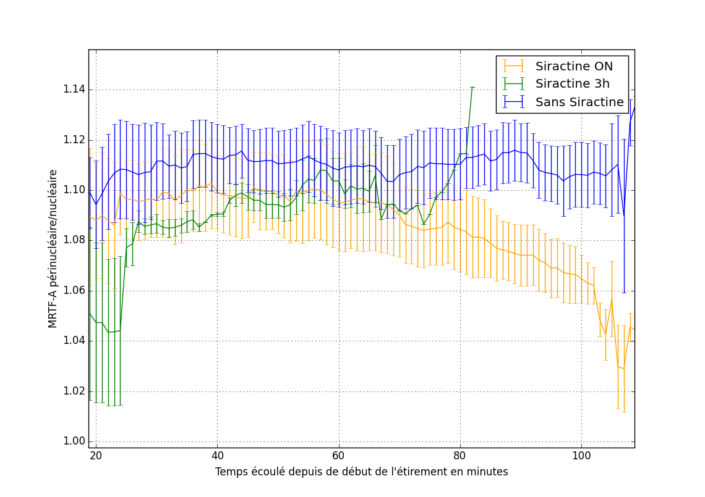
Myoblasts C infectés MRTFA GFP
SiRactin 50 nM 3h ou 2,5 nM overnight
étirement 10%

Slide 9
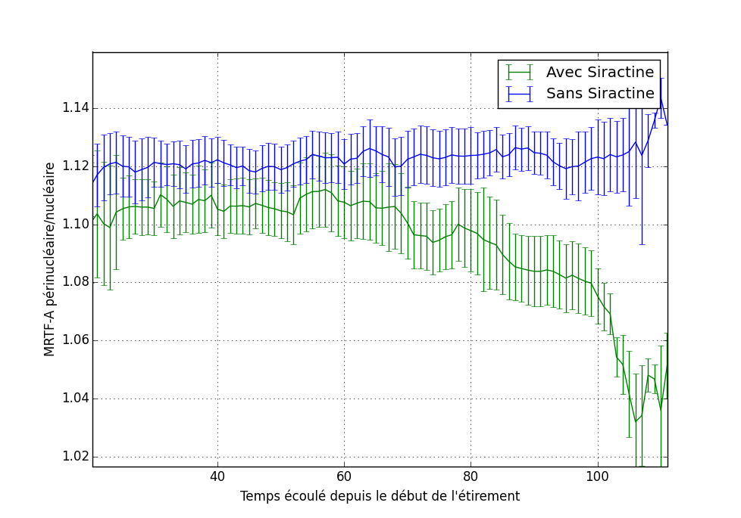

Slide 10
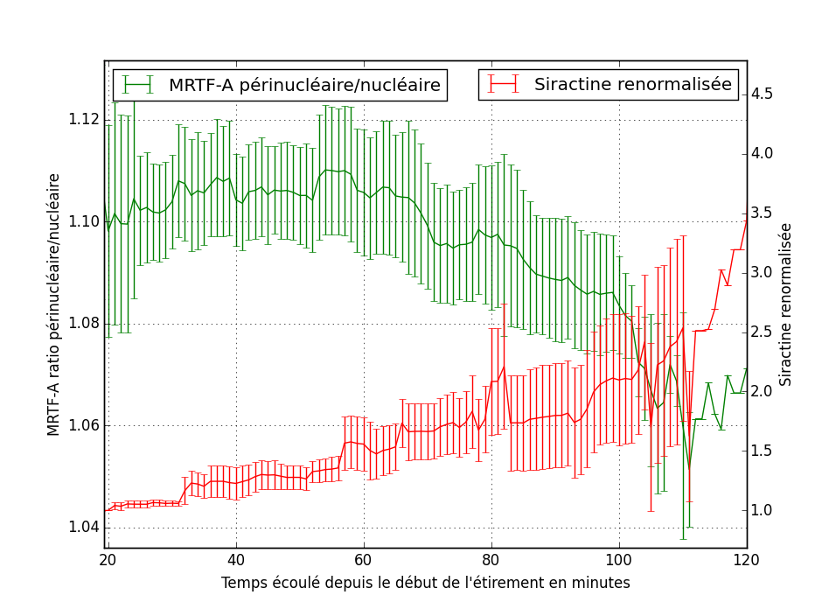

Slide 11
C2C12
Myoblasts

